Slide 1



CHÀO MỪNG QUÝ THẦY CÔ
VỀ DỰ GIỜ THĂM LỚP
Môn Tiếng Việt lớp 3
Đọc: NHẬT KÍ TẬP BƠI
Giáo viên: Đỗ Thị Hoài Phương
Lớp: 3B

Slide 2
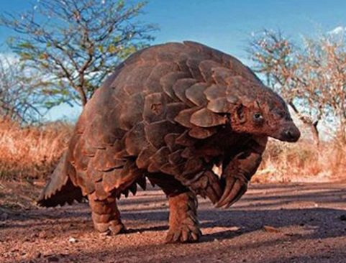
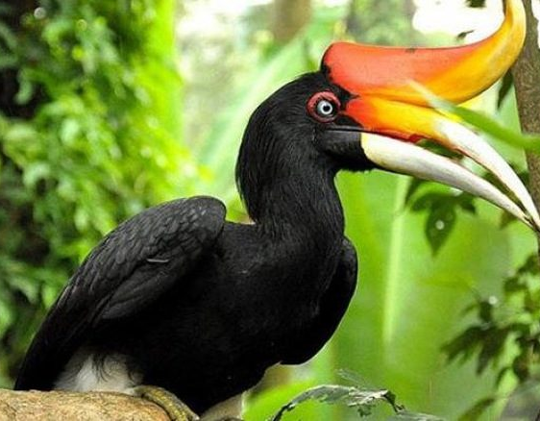


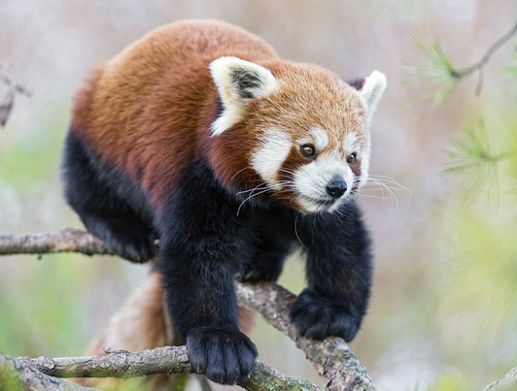
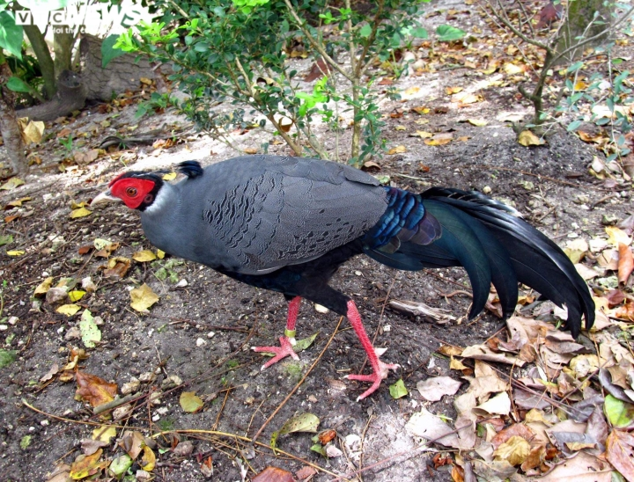


TRÒ CHƠI: CHIẾC HỘP BÍ ẨN
Xem hình đoán tên con vật
Con Tê Tê
Phượng Hoàng đất
Gấu trúc đỏ
Gà lôi

Slide 3
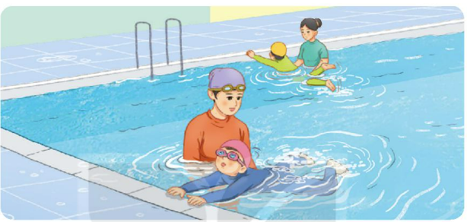
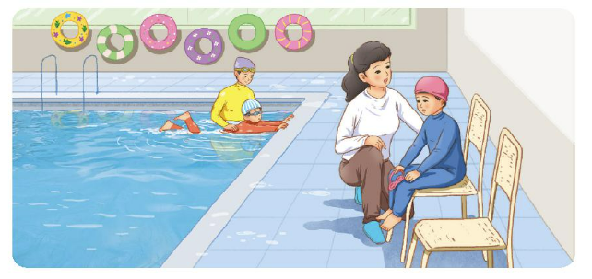
*Quan sát tranh?

Slide 4
Tìm hiểu bài
Câu 1: Bạn nhỏ đến bể bơi với ai? Bạn ấy được chuẩn bị những gì?
Bạn nhỏ đến bể bơi với mẹ. Bạn ý được mẹ chuẩn bị cho kính và mũ bơi.
Câu 2: Bạn nhỏ cảm thấy thế nào trong ngày đầu đến bể bơi?
Đầu tiên bạn ấy phấn khích (vì có đồ bơi đẹp), sau đó bạn sợ nước (bị sặc nước), cuối cùng bạn buồn (khi hết giờ bơi mà vẫn chưa thở được dưới nước)

Slide 5
Tìm hiểu bài
Câu 3: Kể lại việc học bơi của bạn ấy?
Đầu tiên, bạn ấy tập thở, nhưng bạn ấy toàn bị sặc. Sau khi nghe mẹ động viên, bạn ấy lại cố gắng tập luyện. Buổi sau, bạn ấy đã quen thở dưới nước và tập những động tác đạp chân của bơi ếch. Cuối cùng bạn ấy đã biết bơi tung tăng như một con cá.
Câu 4: Bạn nhỏ nhận ra điều gì thú vị khi biết bơi?
Khi biết bới bạn ấy thấy mình giống ếch và cá. Hoặc có thể nêu ý kiến khác: Bạn ấy nhận ra mặc dù học bơi rất khó nhưng bạn ấy vẫn học thành công
Câu 5: Theo em, việc học bơi dễ hay khó? Vì sao?

Slide 6

Tìm hiểu bài
NỘI DUNG
Khi tập luyện để làm bất cứ điều gì, ta không được nản chí và cần cố gắng hết mình, chắc chắn ta sẽ thành công.

Slide 7
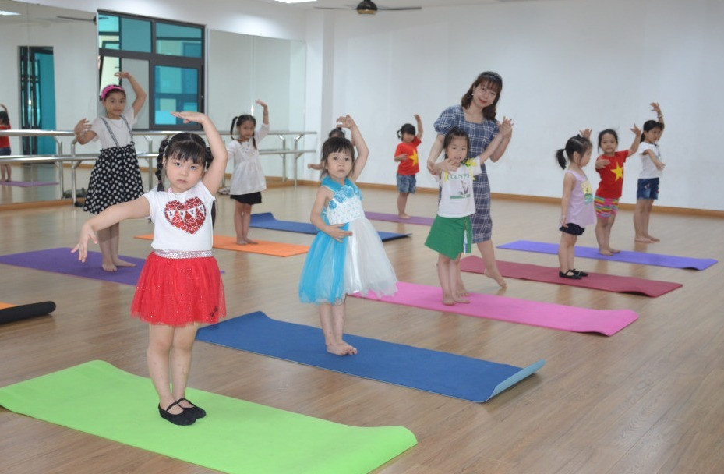
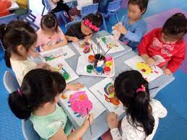
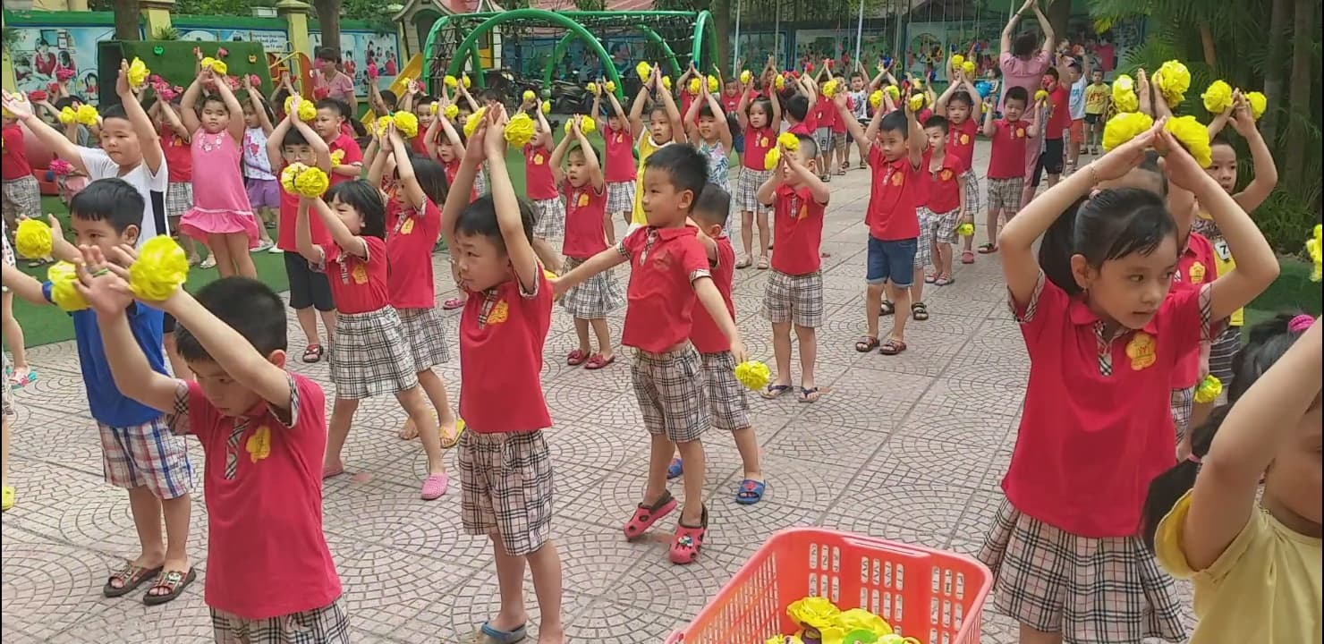
Nói và nghe: MỘT BUỔI LUYỆN TẬP
Bài 1. Kể về một buổi tập luyện của em.

Slide 8
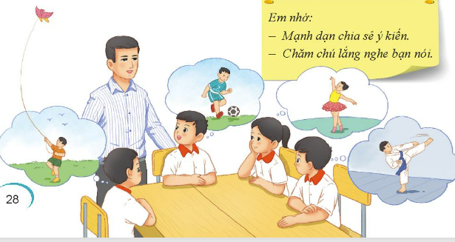
Nói và nghe: MỘT BUỔI LUYỆN TẬP
Bài 2. Em cảm thấy thế nào về buổi luyện tập đó?

Slide 9



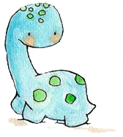
Hẹn gặp lại các em!

